Slide 1
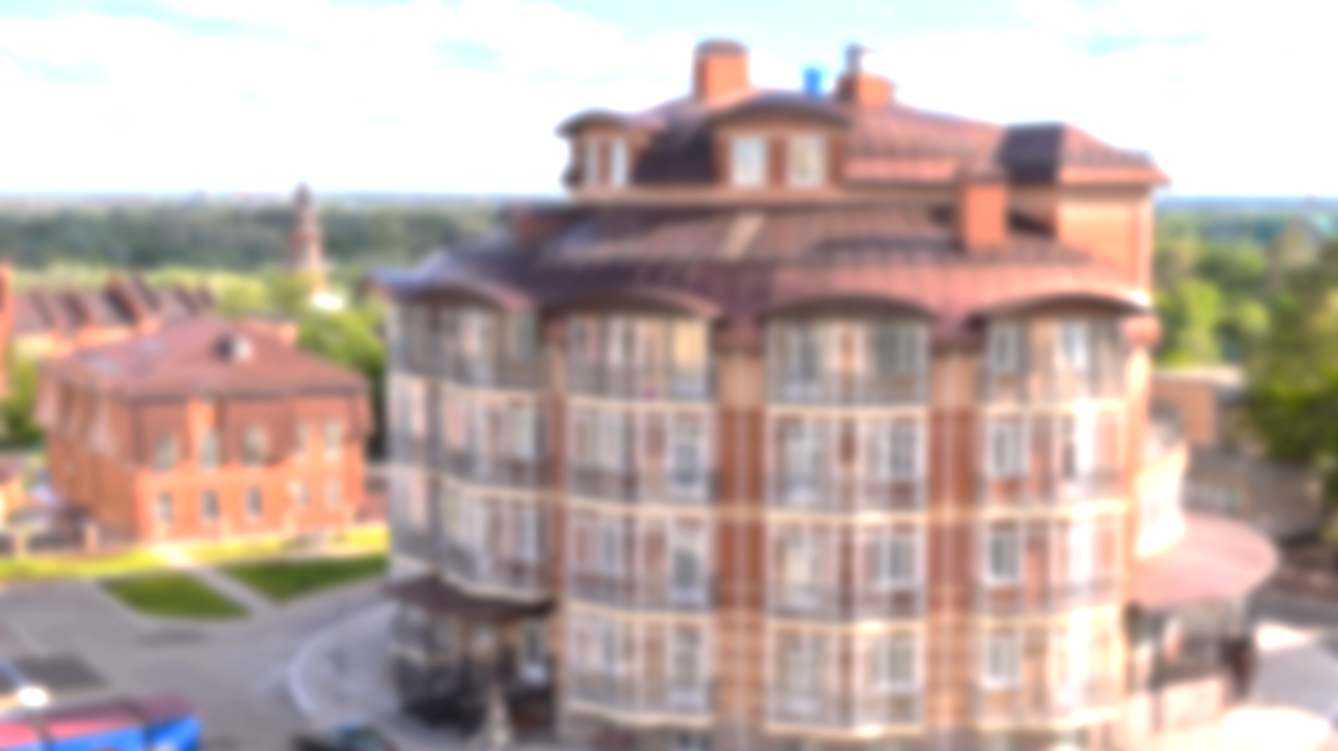


Жизнь в движении
Профилактика падений и переломов
у лиц 60+
Результаты
г. Оренбург, Пансионат “Марсово поле”
Сентябрь 2022 – Март 2023 гг.

Slide 2

Средний возраст – 67,1±5,6 лет
Курят 4 (2,6%) участника. Никто не злоупотребляет алкоголем.
Всего 152 человека

Slide 3

%

Slide 4


Slide 5

человек
33,5%
человек
56%
человек
10,5%

Slide 6

%

Slide 7

%

Slide 8

%

Slide 9

%

Slide 10

Выводы
У лиц старше 60 лет широко распространены факторы риска падений и переломов, у 2/3 участников выявлен промежуточный и высокий риск переломов по шкале FRAX.
До участия в проекте осведомленность о мерах профилактик падений и переломов и их использование были низкими.
В результате участия в проекте снизилась частота встречаемости нескольких факторов риска падений (головокружение при смене положения тела, неустойчивость при ходьбе, боязнь упасть), увеличилась осведомленность об основных мерах профилактики переломов и падений, выросла частота их использования.
Дальнейшее наблюдение подтвердило достаточно высокую приверженность участников к использованию мер профилактики переломов и падений, широкое использование полученных знаний и распространение информации среди знакомых.
Полученные результаты отражают высокую практическую значимость и эффективность проведенных мероприятий.

Slide 11
Спасибо за внимание и за участие!

